Slide 1

T
CUAI 스터디 Basic 1팀
2025.05.27
발표자 : 이지유

Slide 2
스터디원 소개 및 만남 인증
이곳에 만나서 찍은 사진을 넣어주세요.
(비대면일 경우엔 화면 캡쳐 이용)
얼굴이 나오게 찍어주셔야 합니다:D
스터디원 1 : 노기현
스터디원 2 : 민유안
스터디원 3 : 백승범
스터디원 4 : 이지유
스터디원 5 : 태아카

Slide 3
목차
주제 소개
데이터 분석
1) 피쳐 간 상간관계 분석
2) 새로운 피쳐 추가
3) 정규화
4) 샘플링
3. 모델 – Logistic Regression
4. 결과

Slide 4

1. 주제 소개
Kaggle의 데이터셋을 활용하여 직원들의 Attrition(퇴사) 가능성을 예측,
이직 결정에 영향을 미치는 주요 요인 도출
인적 자원 관리의 효율성을 높이고, 자발적 퇴사자 사전 예측에 기여 가능

Slide 5
2. 데이터 분석
Dataset은 35개의 colum으로 구성
Age
Attrition
BusinessTravel
DailyRate
⁝
YearsInCurrentRole
YearsSinceLastPromotion
YearsWithCurrManager
Target variable:
Attrition
Feature variable:
Age
BusinessTravel
DailyRate
⁝
YearsInCurrentRole
YearsSinceLastPromotion
YearsWithCurrManager
결과에 영향 없는 피처(EmployeeNumber, StandardHours, Over18, EmployeeCount) 삭제

Slide 6
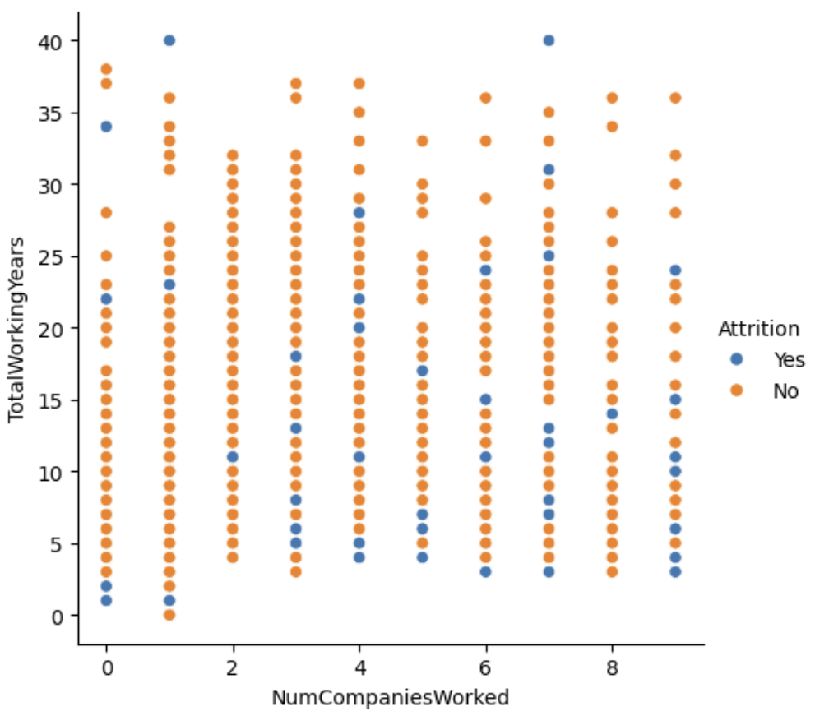
2. 데이터 분석 – 피쳐 간 상관관계 분석
X label: NumCompaniesWorked
Y label: TotalWorkingYears
근무했던 회사는 많지만, 총 근무 연수가 적을수록 Attrition이 잦음

Slide 7
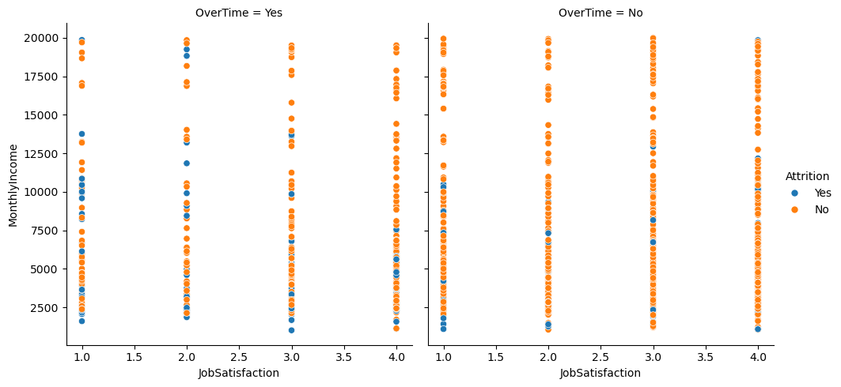
2. 데이터 분석 – 피쳐 간 상관관계 분석
X label: JobSatisfaction
Column: OverTime
근무시간을 초과하고 직업 만족도가 낮을 수록 Attrition이 잦음

Slide 8
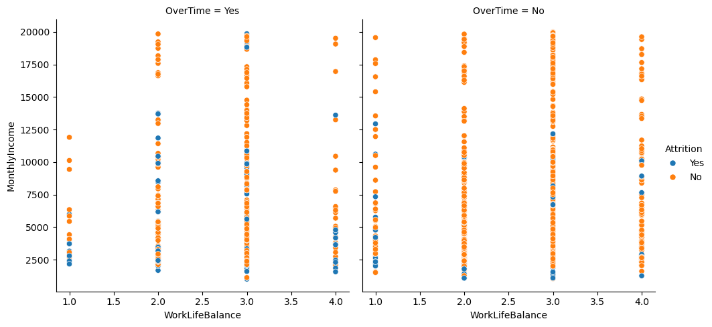
2. 데이터 분석 – 피쳐 간 상관관계 분석
X label: WorkLifeBalance
Column: OverTime
근무시간을 초과하고 워라밸이 낮을 수록 Attrition이 잦음

Slide 9
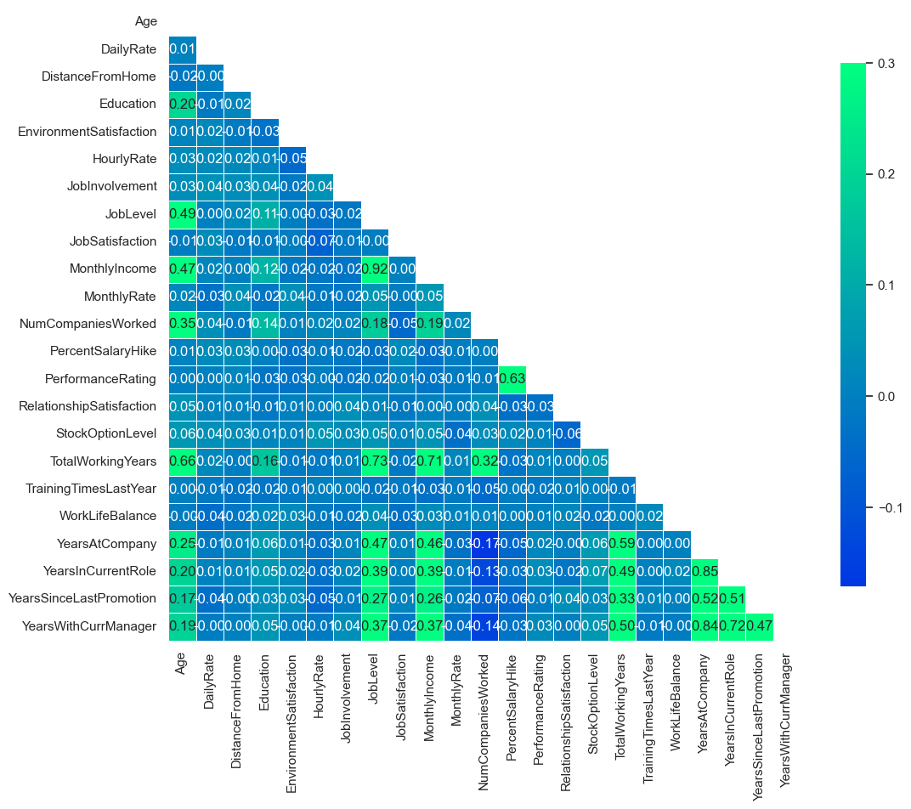
2. 데이터 분석 – 피쳐 간 상관관계 분석
높은 상관관계 보이는 피쳐들 존재
MonthlyIncome
YearsInCurrentRole
YearsAtCompany
YearsSinceLastPromotion
YearsWithCurrManager
⁝

Slide 10

2. 데이터 분석 – 새로운 피쳐 추가
Attrition ∝ $\frac{근무했던 회사}{총 근무 연수}$
JobChangeRate = NumCompaniesWorked / (TotalWorkingYears+1)

Slide 11


2. 데이터 분석 – 새로운 피쳐 추가
Attrition ∝ $\frac{근무시간 초과 여부}{직업 만족도}$
Attrition ∝ $\frac{근무시간 초과 여부}{워라밸}$
StressScore = (OverTime+1) / (JobSatisfaction+WorkLifeBalance)

Slide 12
2. 데이터 분석 – 새로운 피쳐 추가
높은 상관관계를 갖는 피쳐 중 근속 기간이나 경력 관련 시간 정보를 담고있는 피쳐
YearsAtCompany, YearsInCurrentRole,
YearsSinceLastPromotion, YearsWithCurrManager
CareerTenureScore = YearsAtCompany*0.4 + YearsInCurrentRole*0.3
+ YearsSinceLastPromotion*0.2 + YearsWithCurrManager*0.1

Slide 13
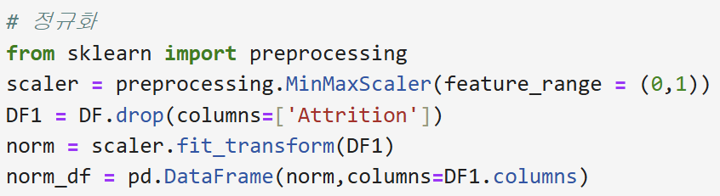
2. 데이터 분석 – 정규화
Min Max 정규화를 사용해서 모든 입력값을 0~1 범위로 맞춤
정답(label) 칼럼인 Attrition은 정규화 대상에서 제외

Slide 14
2. 데이터 분석 – 샘플링
 | No sampling | Under sampling | SMOTE 기법
F1 score | 0.94 | 0.37 | 0.86
Under sampling
샘플수가 적은 데이터셋 대상으로 언더샘플링을 적용하여 데이터의 수가 충분하지 않아 학습이 충분히 이루어지지 않았음
SMOTE 기법
생성된 인공 데이터가 모델의 일반화 성능을 떨어뜨려, 소수 클래스 예측은 늘었지만 오히려 과적합과 경계 혼란으로 인해 accuracy와 F1-score 모두 낮아짐

Slide 15
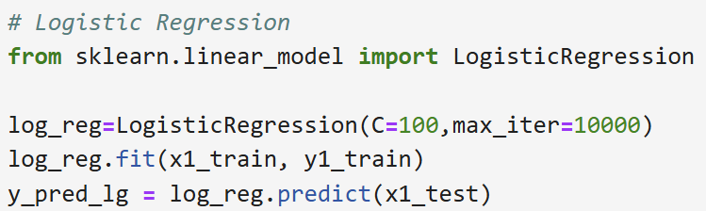
3. 모델 – Logistic Regression
C (정규화 강도의 역수) | accuracy
0.01 | 0.8673
0.1 | 0.8875
1 | 0.8877
10 | 0.8911
100 | 0.8945
과적합 방지를 위해 L2 규제(Ridge) 사용 → C = 100
수렴 문제를 방지하기 위해 충분한 반복횟수 설정 max_iter = 10,000

Slide 16
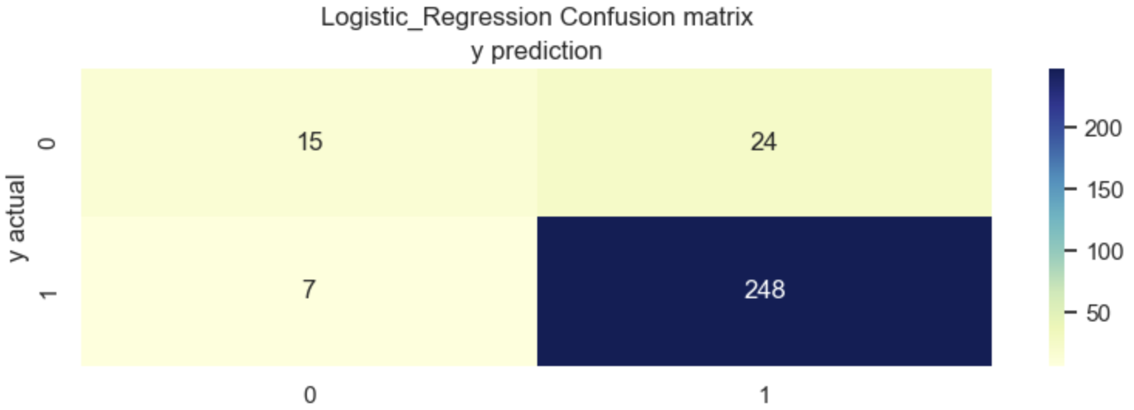
4. 결과
 | precision | recall | F1 score | Support
Yes | 0.68 | 0.38 | 0.49 | 39
No | 0.91 | 0.97 | 0.94 | 255
accuracy | 0.89

